Slide 1
[FI] 재무기준정보_계정과목

Slide 2
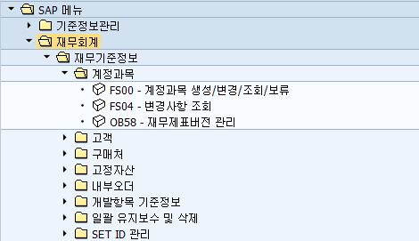
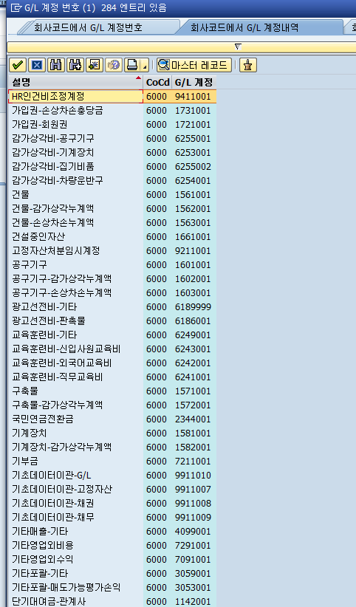
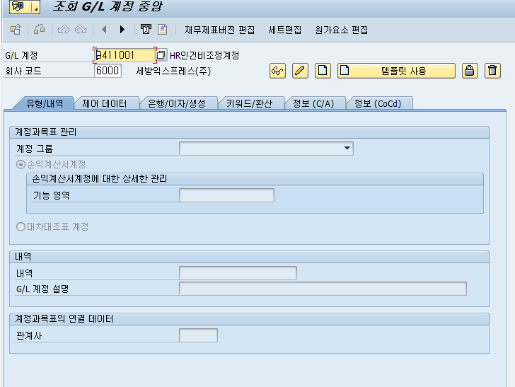
▶ [FI] 재무기준정보_계정과목
GL계정 마스터를 조회/생성/변경/삭제 관리 (트랜잭션 코드 FS00)
메뉴 경로나 트랜잭션 코드(FS00)를 이용하여 해당 화면을 실행한다.
조회하고자 하는 GL 계정을 검색키를 이용하여 검색하여 선택한다.
1
2

Slide 3
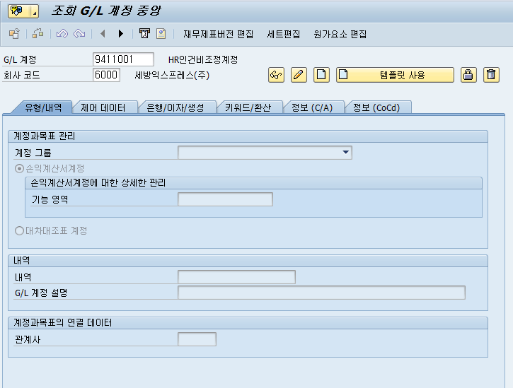
▶ [FI] 재무기준정보_계정과목
GL계정 마스터를 조회/생성/변경/삭제 관리 (트랜잭션 코드 FS00)
3
3. 계정 선택 후 조회/변경/신규생성/참조하여 신규생성/보류/삭제표시 등의 아이콘을 실행하여 진행할 수 있다.
조회를 누른다.
<TIPS GL 계정의 변경/신규생성/보류/삭제 표시 업무는 회계부서 1명 또는 전산팀만이 권한을 갖게 된다>

Slide 4
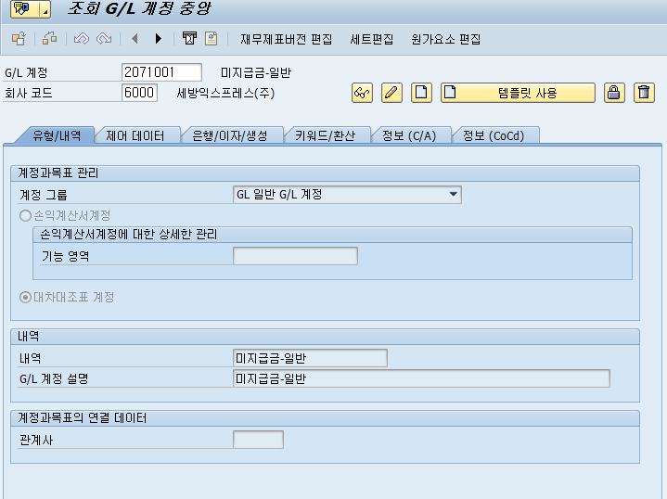
▶ [FI] 재무기준정보_계정과목
GL계정 마스터를 조회/생성/변경/삭제 관리 (트랜잭션 코드 FS00)
1
2
3
계정과목_유형내역
1. 계정그룹 : 세방익스프레스의 계정과목표는 세방전지, 세방산업과 동일하게 1000번이다.
2. 손익계정과 대차대조표 계정 등으로 구분된다.
3. GL계정의 내역과 설명을 확인할 수 있다.

Slide 5
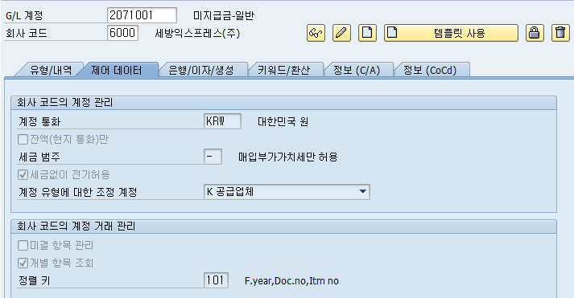
▶ [FI] 재무기준정보_계정과목
GL계정 마스터를 조회/생성/변경/삭제 관리 (트랜잭션 코드 FS00)
2
1
3
4
5
6
계정과목_제어데이터
1. 계정통화는 KRW
2. 현지통화잔액만 : 항상 KRW로만 거래되는 계정에는 체크해주면 좋음
3. 세금범주 : 매출/매입 등을 선택가능하며, 세금없이 전기허용을 체크하면 세금코드가 없어도 전기가능
4. 계정유형에 대한 조정계정 : 고객/구매처/자산계정의 조정계정인 경우 D, K, A 가 입력
5. 모든 계정은 개별항목조회에 체크되어 있어야 하며, 고객/구매처의 조정계정외에 GL 계정중 미결관리해야하는 계정(회원가입권등)은 미결항목
에 체크되어 있어야 함.
6. 정렬키 : 지정이라는 필드에 어떤 값을 입력해줄지를 설정해주는 항목
EX) 정렬키 100으로 설정된 계정의 지정필드에는 전표번호+년도+라인아이템
정렬키 065로 설정된 계정의 지정필드에는 코스트 센터가 입력

Slide 6
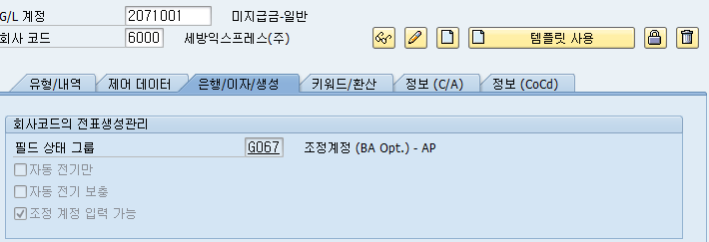
▶ [FI] 재무기준정보_계정과목
GL계정 마스터를 조회/생성/변경/삭제 관리 (트랜잭션 코드 FS00)
1
2
계정과목_제어데이터
1. 필드상태 그룹 : 계정 별 필드의 상태(필수/선택 입력항목이 결정)를 설정해 줌
2. “자동 전기만”에 체크 시 FI에서 전표 입력 처리가 안됨
“자동 전기 보충”에 체크 시 자동으로 생성되는 전표라고 할지라도 수작업으로도 전표(보충)를
입력할 수 도 있음

Slide 7
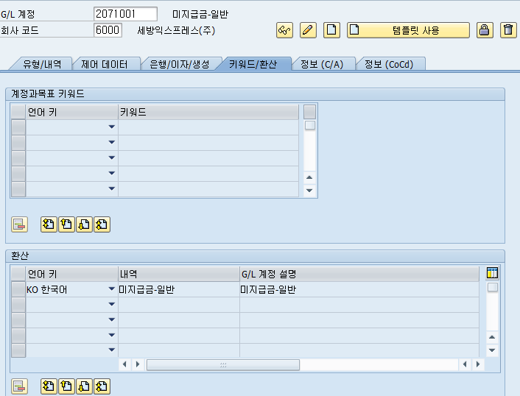
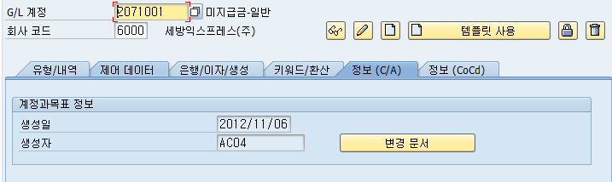
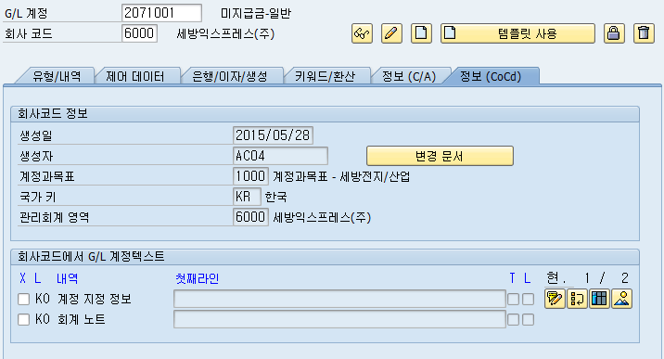
▶ [FI] 재무기준정보_계정과목
GL계정 마스터를 조회/생성/변경/삭제 관리 (트랜잭션 코드 FS00)

Slide 8
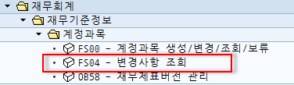
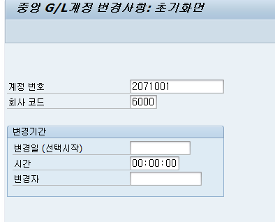
▶ [FI] 재무기준정보_계정과목
GL 계정변경내역조회 (트랜잭션 코드 FS04)
1. 메뉴경로를 따라 해당 T코드를 선택하여 실행한다.
2. 조회하고자 하는 계정을 검색하여 선택 후 엔터를 친다.

Slide 9
[FI] 재무기준정보_고객

Slide 10
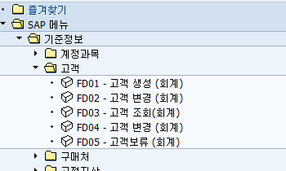
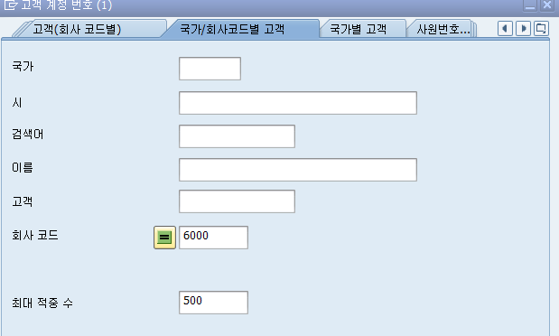
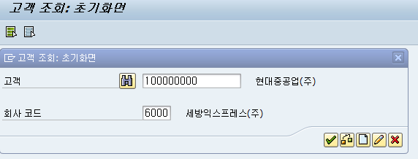
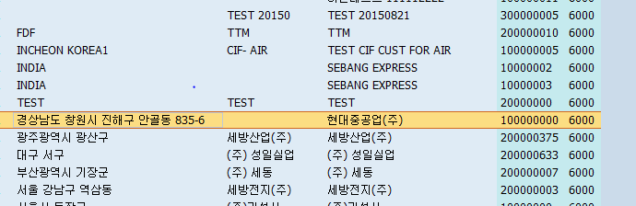
▶ [FI] 재무기준정보_고객
고객마스터를 조회/생성/변경/보류 관리 (트랜잭션 코드 FD01)
메뉴 경로나 트랜잭션 코드(FD03)를 이용하여 해당 화면을 실행한다.
조회하고자 하는 고객 계정을 검색키를 이용하여 검색하여 선택한다.
검색창에서 엔터를 치면 고객 리스트를 볼 수 있다.

Slide 11
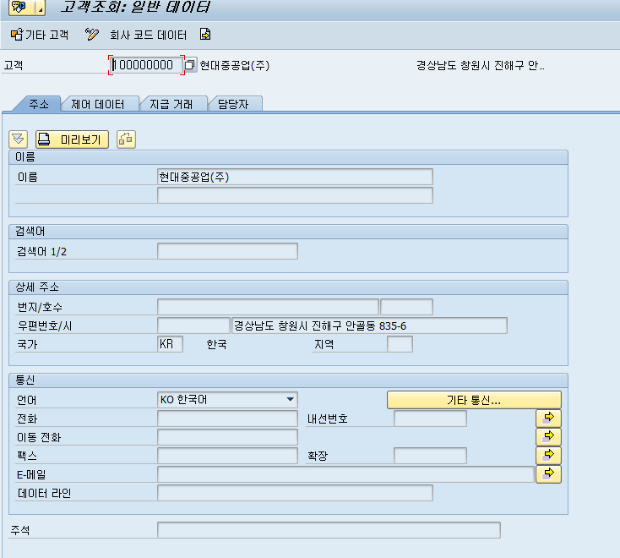
▶ [FI] 재무기준정보_고객
고객마스터를 조회/생성/변경/보류 관리 (트랜잭션 코드 FD03)
고객_주소
고객명, 주소, 통신 등 고객에 대한 기본적인 내용 조회 가능함

Slide 12
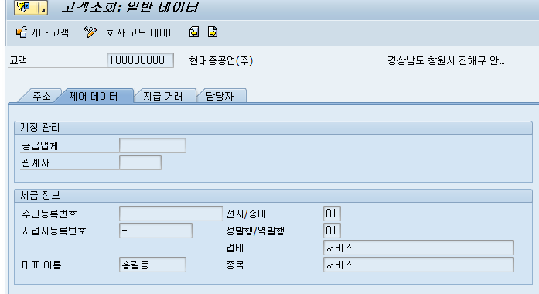
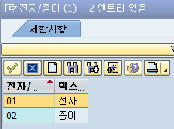
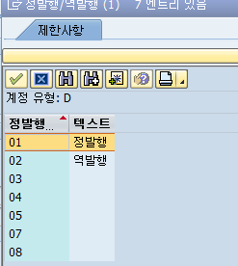
▶ [FI] 재무기준정보_고객
고객마스터를 조회/생성/변경/보류 관리 (트랜잭션 코드 FD03)
고객_제어데이터
1. 세금정보 조회 가능함
2. 주민등록번호, 사업자등록번호, 대표이름, 업태, 종목 직접 입력

Slide 13
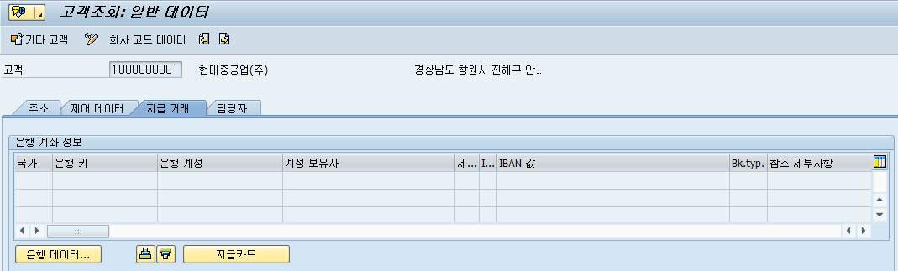
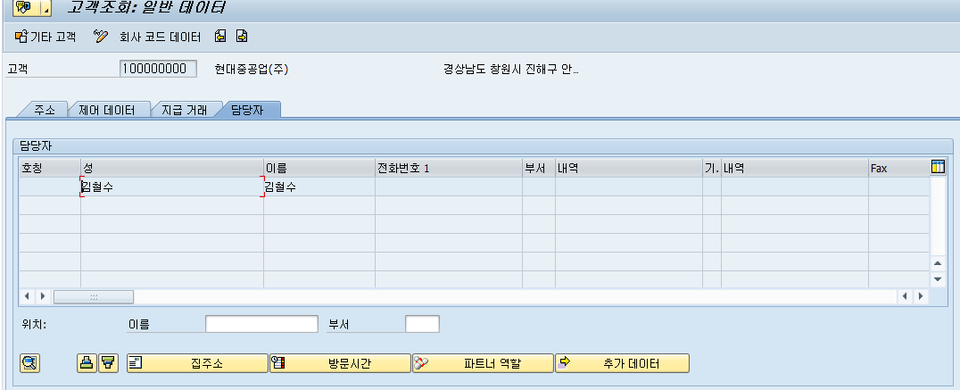
▶ [FI] 재무기준정보_고객
고객마스터를 조회/생성/변경/보류 관리 (트랜잭션 코드 FD03)
고객_지급거래
은행계정 조회가능
고객_담당자
담당자 이름, 전화번호, 팩스, 이메일 등 담당자에 대한 정보 조회 가능

Slide 14
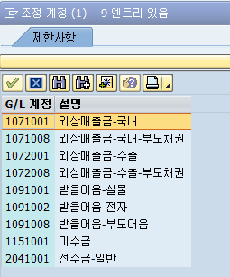
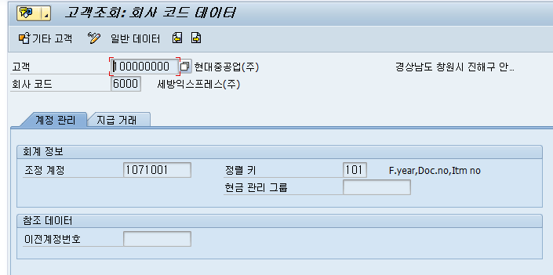
▶ [FI] 재무기준정보_고객
고객마스터를 조회/생성/변경/보류 관리 (트랜잭션 코드 FD03)
회사 코드 데이터_계정관리
1. 조정계정 : 전표 입력 시에 Customer Master나 Vendor Master 값을 직접 입력하면 자동으로 해당 고객이나 구매처에 대한 실제 사용할 G/L 계정코드를 연결하여 입력해주는 용도로 사용됨 , 고객정보 파악
-> 고객 100000000이 총계정원장으로 넘어갈 때에는 총계정원장의 계정 1071001이 된다는 의미
2. 정렬키 : 지정이라는 필드에 어떤 값을 입력해줄지를 설정해주는 항목
3. 이전계정번호
이전시스템에서 쓰던 고객 계정번호
1
2
3

Slide 15
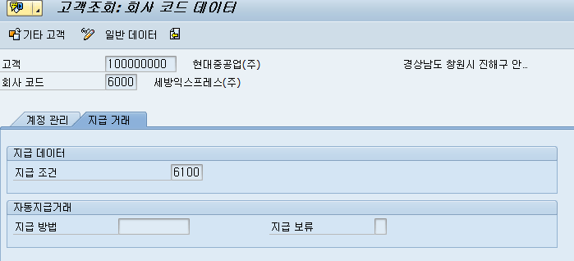
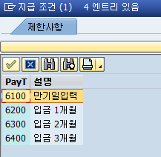
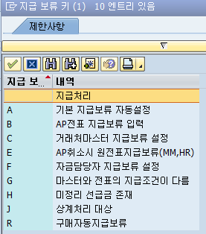
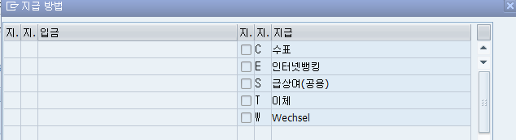
▶ [FI] 재무기준정보_고객
고객마스터를 조회/생성/변경/삭제 관리 (트랜잭션 코드 FD03)
회사 코드 데이터_지급조건
지급조건, 지급방법, 지급보류 등 조회 가능
1
2
3

Slide 16
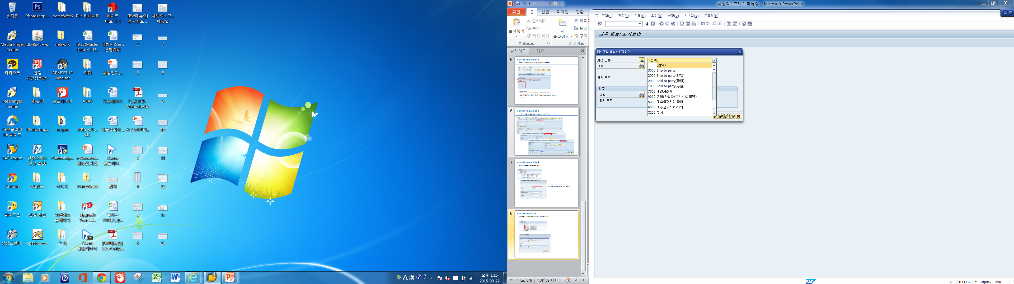
▶ [FI] 재무기준정보_고객
고객마스터를 조회/생성/보류 관리 (트랜잭션 코드 FD01)
메뉴 경로나 트랜잭션 코드(FD01)를 이용하여 해당 화면을 실행한다.
생성하고자 하는 고객의 해당 계정 그룹을 선택하고, 엔터를 친다.

Slide 17
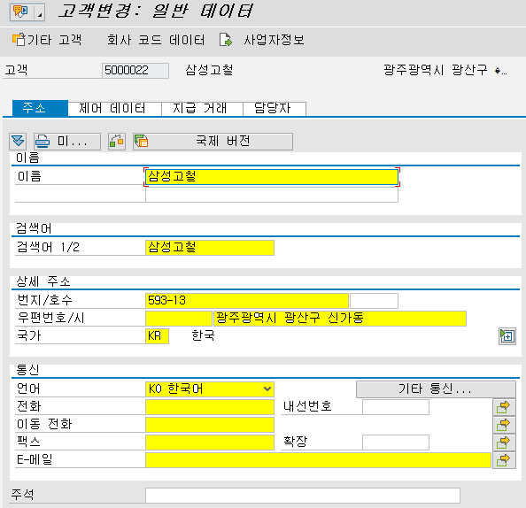
▶ [FI] 재무기준정보_고객
고객마스터를 조회/생성/보류 관리 (트랜잭션 코드 FD01)
고객_주소
주소 탭에서는 고객명과 검색어, 상세 주소 등을 입력

Slide 18
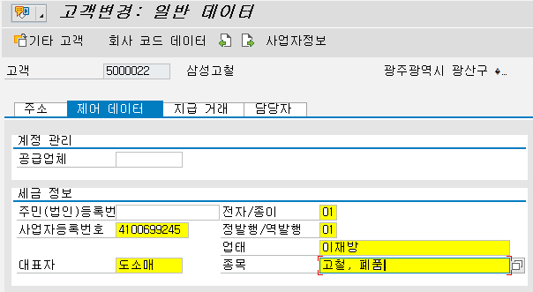
▶ [FI] 재무기준정보_고객
고객마스터를 조회/생성/보류 관리 (트랜잭션 코드 FD01)
고객_제어데이터
제어데이터 탭에서는 주민등록번호, 사업자등록번호, 대표이름, 업태, 종목, 전자/종이, 정발행/역발행 등을 입력

Slide 19
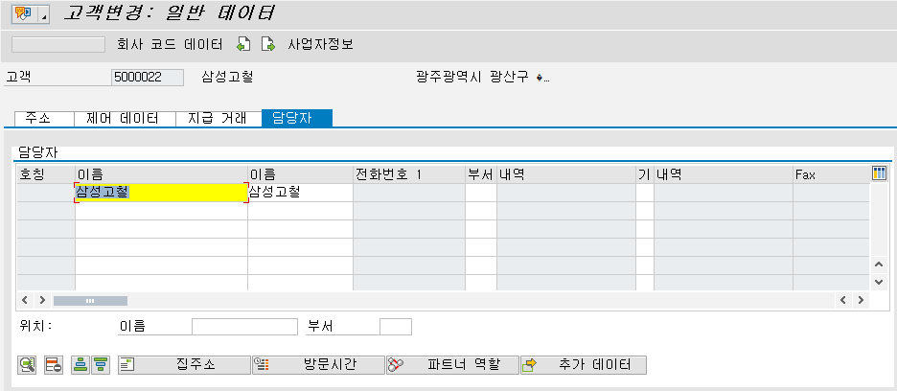
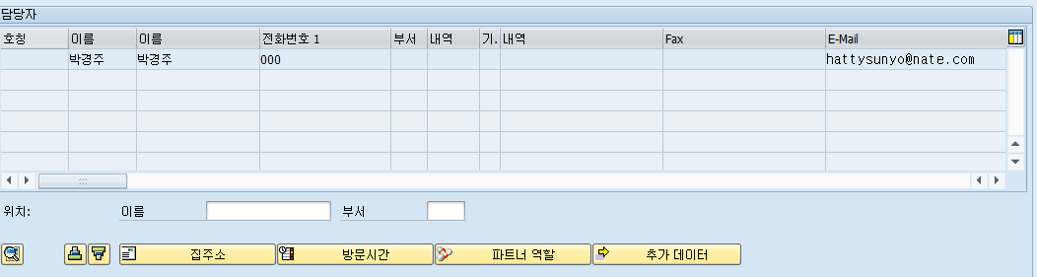
▶ [FI] 재무기준정보_고객
고객마스터를 조회/생성/보류 관리 (트랜잭션 코드 FD01)
고객_담당자
담당자 탭에서는 담당자 이름, 전화번호, 이메일 등을 입력한다.
**전자메일 : 매출전자세금계산서의 수신 e-mail [필수입력]
( 주소 tap의 E-메일과 별개 )

Slide 20
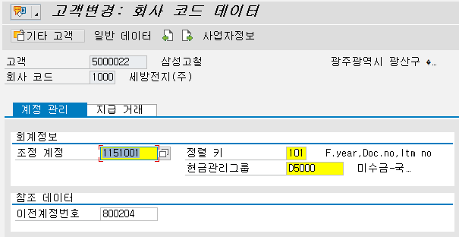
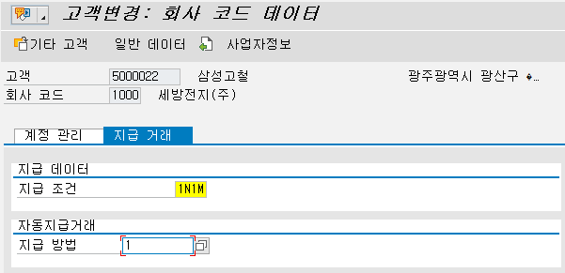
▶ [FI] 재무기준정보_고객
고객마스터를 조회/생성/보류 관리 (트랜잭션 코드 FD01)
회사코드 데이터에서는 계정관리와 지급거래 뷰로 구성되어 있다.
회사코드 데이터_계정관리
계정관리 탭에서는 조정계정, 정렬 키, 현금관리 그룹, 이전계정번호를 입력한다.
회사코드 데이터_지급거래
지급거래 탭에서는 지급조건과 지급방법을 입력한다.

Slide 21
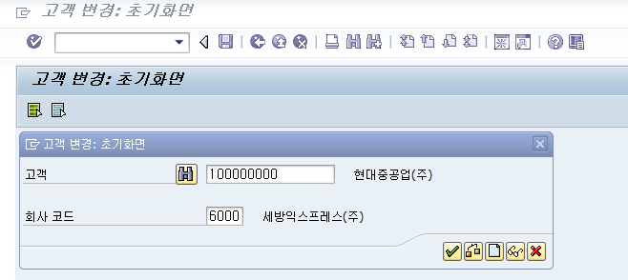
▶ [FI] 재무기준정보_고객
고객마스터를 조회/생성/변경/보류 관리 (트랜잭션 코드 FD02)
메뉴 경로나 트랜잭션 코드(FD02)를 이용하여 해당 화면을 실행한다.
변경하고자 하는 고객 계정을 검색키를 이용하여 검색하여 선택한다.

Slide 22
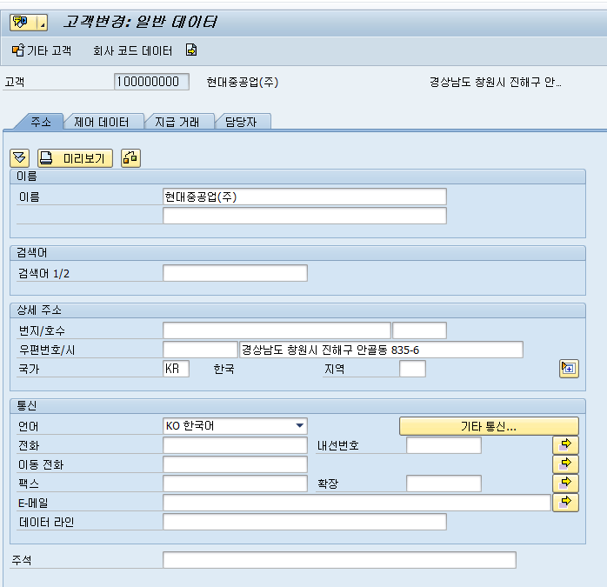
▶ [FI] 재무기준정보_고객
고객마스터를 조회/생성/변경/보류 관리 (트랜잭션 코드 FD02)
고객조회 화면과 달리 변경화면은 빈칸이 흰색 바탕으로 수정할 수 있음을 볼 수 있다.

Slide 23
[FI] 재무기준정보_구매처
(공급업체)

Slide 24
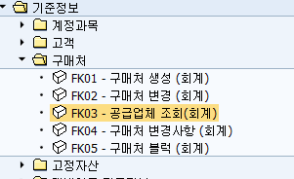
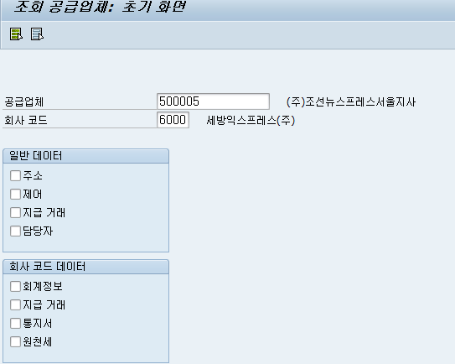
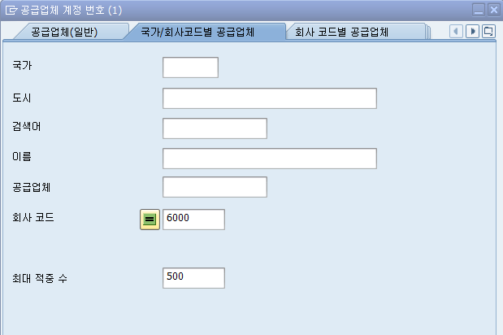
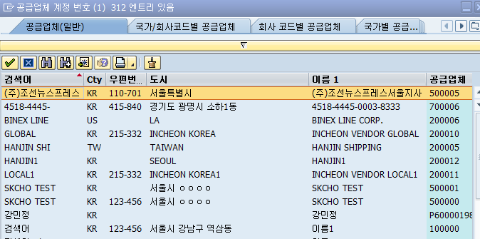
▶ [FI] 재무기준정보_구매처(공급업체)
벤더마스터를 조회/생성/변경/보류 관리 (트랜잭션 코드 FK03)
메뉴 경로나 트랜잭션 코드(FK03)를 이용하여 해당 화면을 실행한다.
조회하고자 하는 구매처 계정을 검색키를 이용하여 검색하여 선택한다.
검색창에서 엔터를 치면 공급업체 리스트를 볼 수 있다.
1
2

Slide 25
▶ [FI] 재무기준정보_구매처(공급업체)
벤더마스터를 조회/생성/변경/보류 관리 (트랜잭션 코드 FK03)
3
3. 그림과 같이 하나의 구매처 계정은 하나의 일반 데이터 부분, 회사코드 데이터 부분을 가지게 된다.
일반데이터는 구매처의 기본적인 정보를, 회사코드 데이터는 전표생성에 필요한 정보를 저장한다.
각 뷰별로 보고자 하는 부분을 선택하여 조회할 수 있다.

Slide 26
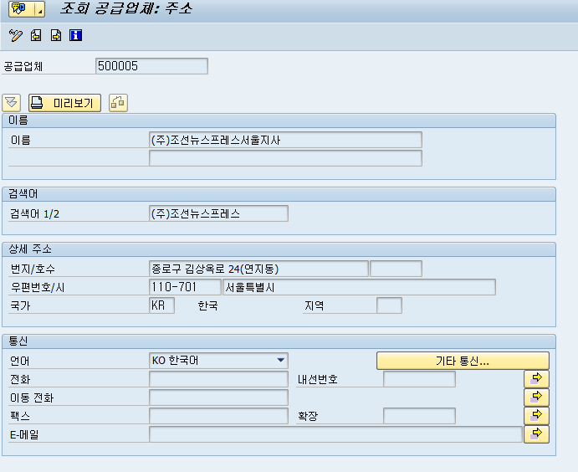
▶ [FI] 재무기준정보_구매처(공급업체)
벤더마스터를 조회/생성/변경/보류 관리 (트랜잭션 코드 FK03)
고객계정과 거의 유사한 특성을 가지고 있음
이전화면, 다음화면
구매처_주소

Slide 27
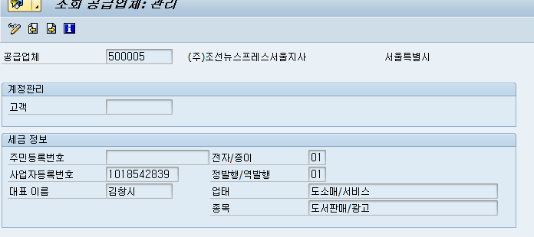
▶ [FI] 재무기준정보_구매처(공급업체)
벤더마스터를 조회/생성/변경/보류 관리 (트랜잭션 코드 FK03)
고객계정과 거의 유사한 특성을 가지고 있음
구매처_제어데이터

Slide 28
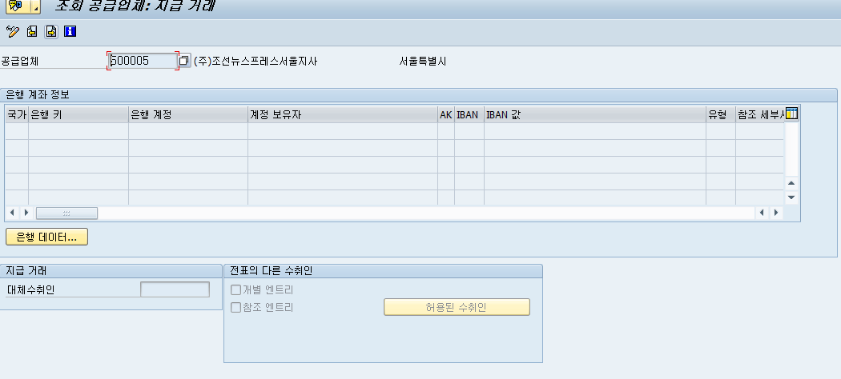
▶ [FI] 재무기준정보_구매처(공급업체)
벤더마스터를 조회/생성/변경/보류 관리 (트랜잭션 코드 FK03)
고객계정과 거의 유사한 특성을 가지고 있음
구매처_지급거래

Slide 29
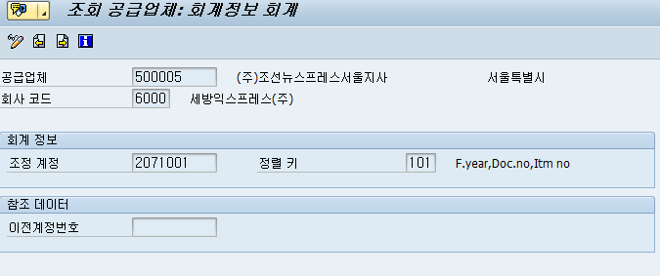
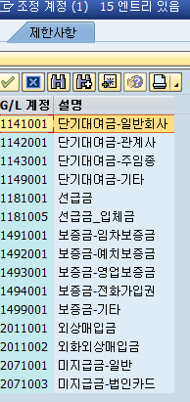
▶ [FI] 재무기준정보_구매처(공급업체)
벤더마스터를 조회/생성/변경/보류 관리 (트랜잭션 코드 FK03)
고객계정과 거의 유사한 특성을 가지고 있음
구매처_회계정보 회계

Slide 30
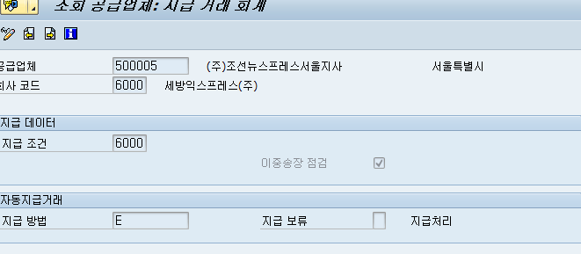
▶ [FI] 재무기준정보_구매처(공급업체)
벤더마스터를 조회/생성/변경/보류 관리 (트랜잭션 코드 FK03)
고객계정과 거의 유사한 특성을 가지고 있음
구매처_지급 거래 회계

Slide 31
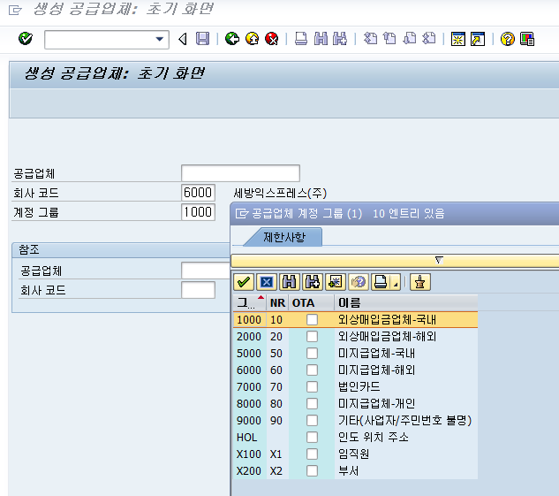
▶ [FI] 재무기준정보_구매처(공급업체)
벤더마스터를 조회/생성/변경/보류 관리 (트랜잭션 코드 FK03)
메뉴 경로나 트랜잭션 코드(FK01)를 이용하여 해당 화면을 실행한다.
생성하고자 하는 공급업체의 해당 계정그룹을 선택한다.
1
2

Slide 32
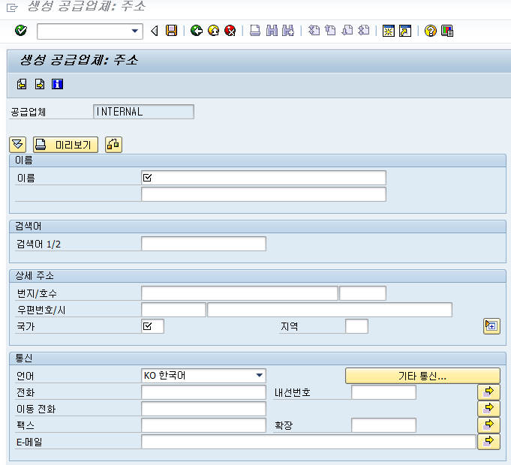
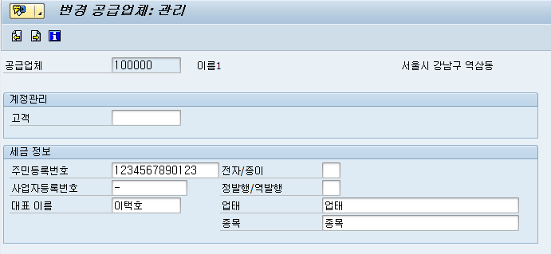
▶ [FI] 재무기준정보_구매처(공급업체)
벤더마스터를 조회/생성/변경/보류 관리 (트랜잭션 코드 FK01)
주소
제어데이터
고객마스터와 동일하게 주소, 제어데이터, 지급거래, 담당자 탭에 각각 필요한 정보를 입력한다.

Slide 33


▶ [FI] 재무기준정보_구매처(공급업체)
벤더마스터를 조회/생성/변경/보류 관리 (트랜잭션 코드 FK01)
지급거래
담당자
고객마스터와 동일하게 주소, 제어데이터, 지급거래, 담당자 탭에 각각 필요한 정보를 입력한다.

Slide 34


▶ [FI] 재무기준정보_구매처(공급업체)
벤더마스터를 조회/생성/변경/보류 관리 (트랜잭션 코드 FK01)
회계정보 회계
지급거래 회계
그 외 회계정보 회계, 지급 거래 회계 탭에 정보를 입력한다.

Slide 35

▶ [FI] 재무기준정보_구매처(공급업체)
벤더마스터를 조회/생성/변경/보류 관리 (트랜잭션 코드 FK03)
메뉴 경로나 트랜잭션 코드(FK01)를 이용하여 해당 화면을 실행한다.
변경하고자 하는 구매처 계정을 검색키를 이용하여 선택한다.
3. 고객계정과 동일하게 변경하고자 하는 항목을 수정하고 저장한다.

